Slide 1
PNS 2019 · ARTRITE E REUMATISMO EM IDOSOS BRASILEIROS
Análise de Entropia para
Seleção de Atributos
Notebook 06 — Mineração de Dados em Saúde · Metodologia LICAP
Pedro Dias Soares
Orientador: Prof. Dr. Luis Enrique Zárate — PUC Minas (LICAP)

Slide 2
VISÃO GERAL
Roteiro
1
Objetivo
Por que análise de entropia, e onde entra no KDD
2
Fundamentação
Os três usos de entropia (slides do professor)
3
Literatura
O que os artigos do LICAP fizeram com entropia
4
Método
Métricas (IG · Gain Ratio · SU) e decisões fixadas
5
Resultados
Ranking, calibração do corte e seleção final
6
Fechamento
Conclusões e próximos passos (modelagem)
Análise de Entropia · NB06 · PNS 2019 — Artrite em Idosos
2

Slide 3
OBJETIVO
Por que análise de entropia?
Etapa de seleção de atributos do KDD
executada antes da modelagem, sobre os dados já discretizados (NB04).
Mede a redução de incerteza da classe
quanto cada atributo ajuda a separar Saudável × Com Artrite.
Remove o que não informa
modelos mais simples e interpretáveis (árvores, dimensões CAPTO).
Checagem independente do modelo
o ranking cruza com o feature_importances das árvores.
ONDE ENTRA
NB04 Discretização
▼
Split 80/20 treino × teste
▼
Entropia seleção (esta etapa)
▼
NB06 §4 modelagem ML
Análise de Entropia · NB06 · PNS 2019 — Artrite em Idosos
3

Slide 4
FUNDAMENTAÇÃO — SLIDES INTRODUÇÃO 15/16 (PROF. ZÁRATE)
Três usos de entropia
A
B
C
Entropia univariada
Ganho de informação
Entropia de similaridade
H(X) = −Σ p·log₂p
IG = H(C) − H(C|A)
Gower + Dash–Liu
Detecta atributo quase-constante (sem informação). Sinaliza colunas degeneradas.
Ranqueia atributos pela capacidade de diferenciar as classes. É a base desta análise.
Remove subconjuntos redundantes por eliminação backward. Nenhum paper a aplicou.
Adotamos o uso (B) — Camada 1, como o paper-irmão de Artrite + Depressão (art_d, SBBD 2025).
Análise de Entropia · NB06 · PNS 2019 — Artrite em Idosos
4

Slide 5
LITERATURA — 6 ARTIGOS DO LICAP SOBRE A PNS
O que os artigos fizeram com entropia
Artigo (doença) | Uso de entropia | Resultado
Artrite + Depressão (art_d, 2025) | Entropia vs. classe (B) | Manteve todos
Depressão (art_c) | Baixa entropia (A) | Removeu 3 atributos
AVC (art_b) | Correlação + entropia | Não removeu nada
DPOC (art_01) | feature_importances | Pós-modelagem
Nenhum usou o uso (C). Seguimos o uso (B), igual ao art_d — o estudo mais próximo (artrite, idosos 60+, 3 classes).
Análise de Entropia · NB06 · PNS 2019 — Artrite em Idosos
5

Slide 6
MÉTODO — COMO MEDIMOS (EM BITS, LOG₂)
Métricas de entropia
H(C)
Incerteza da classe
−Σ p·log₂ p
Por que a SU?
H(C|A)
Incerteza restante dado o atributo
Σ P(a)·H(C|A=a)
Os atributos têm de 2 a 22 níveis.
O IG cru favorece os de muitos níveis.
A SU normaliza isso e torna a comparação entre atributos justa.
IG
Ganho de informação (= info. mútua)
H(C) − H(C|A)
Gain Ratio
IG normalizado pela entropia de A
IG / H(A)
SU 2·IG / (H(C)+H(A)) ∈ [0,1] — primária
Análise de Entropia · NB06 · PNS 2019 — Artrite em Idosos
6

Slide 7
MÉTODO — DECISÕES FIXADAS
Decisões metodológicas
Decisão | Valor | Por quê
Camada de entropia | 1 — ranking IG · Gain Ratio · SU | = art_d (paper-irmão)
Papel | Seleção (remove atributos) | = art_c (Depressão)
Regra de corte | Conservadora: SU < 0,001 | Remove só dummies vazios; preserva o CAPTO
Base da medida | Treino balanceado (RUS) | H(C)≈1; torna D1 e D2 comparáveis
Permutação | p-valor descritivo (n=200) | Mostra que o sinal é fraco — não corta
Vazamento | Ajuste só no treino (teste held-out) | Sem leakage
Análise de Entropia · NB06 · PNS 2019 — Artrite em Idosos
7

Slide 8
MÉTODO — ANTI-VAZAMENTO (NB03/03B · ETAPA 12)
O que o modelo NÃO vê
A variável-alvo (artrite) e as 13 doenças crônicas que definem as coortes são filtro amostral — removidas das features. Se ficassem, preveriam artrite com erro ≈ 0 (vazamento circular).
REMOVIDAS — filtro de coorte
MANTIDAS — fatores exógenos
Q079 Artrite (alvo) · Q03001 Diabetes · Q00201 Hipertensão · Q06306 Cardíaca · Q068 AVC · Q092 Depressão · Q11604 DPOC · Q120 Câncer · Q074 Asma · Q124 Renal …
Sociodemográficas (sexo, idade, renda, escolaridade)
Hábitos (álcool, dieta, atividade física)
Antropometria (IMC) · uso de serviços de saúde
Percepção (autopercepção, sono, cansaço)
Q084 — problema de coluna (não é filtro)
Por isso o ranking de entropia não contém diabetes nem as demais comorbidades — só fatores exógenos.
Análise de Entropia · NB06 · PNS 2019 — Artrite em Idosos
8

Slide 9
RESULTADOS — O ACHADO QUE GUIOU A SELEÇÃO
O sinal é fraco — como nos papers
Na artrite pura (D1), o desbalanceamento 8,77:1 esmaga a entropia da classe. As entropias condicionais ficam quase indistinguíveis entre si — exatamente o que art_d e art_b relataram.
0,476
1,000
Por isso NÃO cortamos por significância.
O teste de permutação removeria ~90 % dos atributos do D1 — indefensável e contra a própria conclusão dos papers.
H(C) natural no D1 (desbalanceado)
H(C) após balancear o treino (RUS)
→ Medimos sobre o treino balanceado e cortamos de forma conservadora.
Análise de Entropia · NB06 · PNS 2019 — Artrite em Idosos
9

Slide 10
RESULTADOS — ESCOLHA DO LIMIAR
Calibração do corte (limiar de SU)
Limiar SU | D1 remove / mantém | D2 remove / mantém | Substantivas perdidas (D1)
0,005 | 37 / 20 | 26 / 29 | IMC, ativ. física, padrão alim., escolaridade, renda, álcool
0,002 | 26 / 31 | 17 / 38 | ativ. física, padrão alim., renda
0,001 ✓ | 18 / 39 | 13 / 42 | nenhuma
0,0005 | 14 / 43 | 10 / 45 | nenhuma
Escolhido 0,001: no D1 não remove nenhuma variável substantiva; no D2 sai só a renda (VDF004). Preserva as dimensões do CAPTO.
Análise de Entropia · NB06 · PNS 2019 — Artrite em Idosos
10

Slide 11
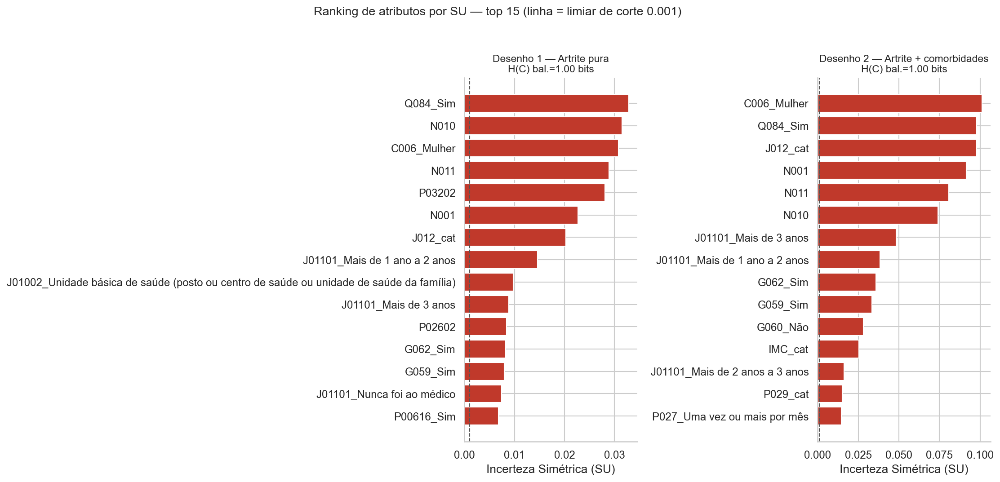
RESULTADOS — RANKING
Ranking de atributos por Incerteza Simétrica
Top 15 por SU nos dois desenhos · treino balanceado · linha tracejada = corte 0,001 · barras vermelhas = mantidas.
Análise de Entropia · NB06 · PNS 2019 — Artrite em Idosos
11

Slide 12
RESULTADOS — ATRIBUTOS MAIS INFORMATIVOS
Top atributos & convergência com o art_d
Atributo (código PNS) | SU · D1 | SU · D2
Sexo — mulher (C006) | 0,031 | 0,101
Problema crônico de coluna (Q084) | 0,033 | 0,098
Nº de consultas em 12 m (J012) | 0,020 | 0,098
Autopercepção de saúde (N001) | 0,023 | 0,091
Cansaço / falta de energia (N011) | 0,029 | 0,081
Problemas de sono (N010) | 0,032 | 0,074
CONVERGÊNCIA
Mesmo sem as comorbidades (excluídas como filtro), o topo coincide, de forma independente do modelo, com fatores que o art_d destacou:
sexo · autopercepção de saúde.
Atributos com SU elevada e estável nos dois desenhos · treino balanceado (arredondados).
Análise de Entropia · NB06 · PNS 2019 — Artrite em Idosos
12

Slide 13
RESULTADOS — SELEÇÃO FINAL
O que foi removido e o que ficou
Desenho 1 — Artrite pura
Desenho 2 — Artrite + comorbidades
39 / 57 mantidos
42 / 55 mantidos
removeu 18 — só dummies one-hot vazios
removeu 13 — só dummies one-hot vazios
Nenhuma variável substantiva foi removida.
Exemplos de removidos: J01002_Farmácia, P02601_Alto, P00612_Sim… (informação de classe ≈ 0). O conjunto mantido alimenta a modelagem como features_selecionadas['d1' | 'd2'].
Análise de Entropia · NB06 · PNS 2019 — Artrite em Idosos
13

Slide 14
CONCLUSÕES & PRÓXIMOS PASSOS
O que entregamos
Conjunto enxuto e defensável
D1: 39 atributos · D2: 42 — preservando todas as dimensões do CAPTO.
Ranking como evidência independente
sexo e autopercepção de saúde no topo — convergem com o art_d (mesmo sem as comorbidades).
Metodologia fiel ao orientador e sem vazamento
uso (B) dos slides, medida balanceada, ajuste só no treino.
Próximo: modelagem (NB06 §4)
RUS in-fold · Árvore/RF/Logística · CV 10-fold · cruzar importances × SU.
Artefatos: data/results/modelagem/ (relatório JSON · tabelas CSV · figura) · Notebook 06 na main.

